Slide 1

Hasta mi final
Il Divo
automático

Slide 2

Tu lugar es a mi lado
Hasta que lo quiera Dios
Hoy sabrán cuanto te amo
Cuando por fin seamos dos

Slide 3
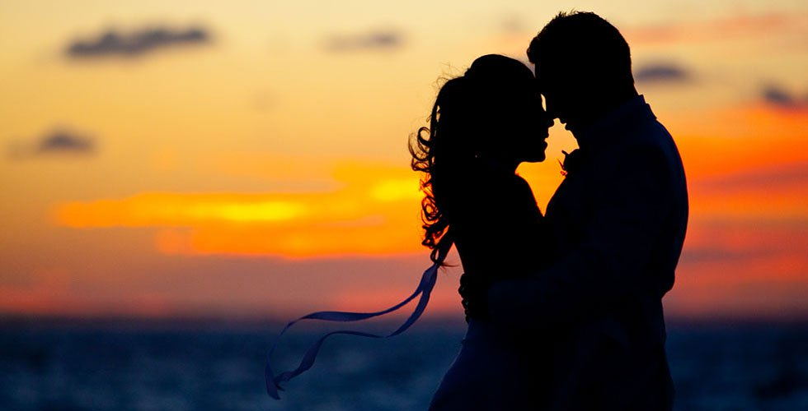
Nunca estuve tan seguro
de amar así sin condición
Mirándote, mi amor, te juro
Cuidar por siempre nuestra unión
Pps Ilda

Slide 4
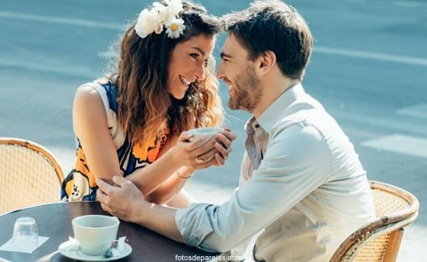
Hoy te prometo amor eterno
Ser para siempre tuyo en el bien y en el mal
Hoy te demuestro cuánto te quiero
Amándote hasta mi final

Slide 5
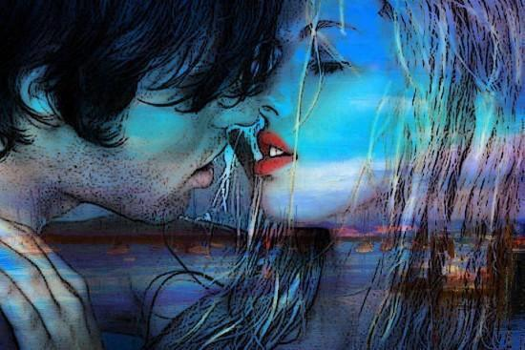

Lo mejor que me ha pasado
Fue verte por primera vez
Y estar así de mano en mano
Es lo que, amor, siempre soñé
Pps Ilda

Slide 6
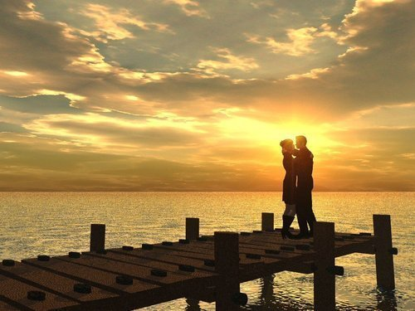
Hoy te prometo amor eterno
Ser para siempre tuyo en el bien y en el mal
Hoy te demuestro cuanto te quiero
Amándote hasta mi final
Pps Ilda

Slide 7


Pps Ilda

Slide 8
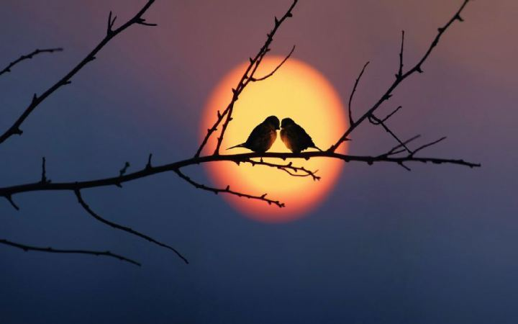

Pps Ilda

Slide 9


Pps Ilda

Slide 10

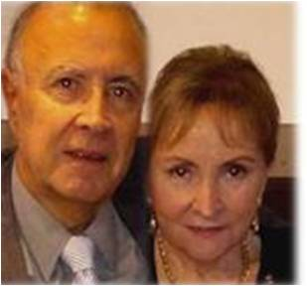
Hoy te prometo amor eterno
Amándote hasta mi final

Slide 11


Ilda
Pps sin fines de lucro

Slide 12







¿Te ha gustado?
Puedes ver más entrando
Aquí
Además puedes recibir powerpoints en tu correo electrónico suscribiéndote aquí:

